Slide 1
Studio Sciarra
Commercialisti & Revisori
Settori di Attività
Settore Aziendale
Settore Fiscale
Settore Societario
Settore Pubblico
Settore No Profit
Settore ICT & Media
Servizi
Accounting
Audit
Tax & Society
Sicurezza IT e GDPR
Realizzazione siti Web
Studio Sciarra è socio fondatore del network Economylab, rete di
professionisti per l’innovazione e lo sviluppo economico
studiosciarra.com / sciarraconsulting.tech
FB:economyLabprofessionists

Slide 2
Social Media: Perché usarli?
24 Milioni Utenti Attivi
16 Milioni Utenti Attivi
7 Milioni Utenti Attivi
4.5 Milioni Utenti Attivi
30 Milioni Utenti Attivi

Slide 3
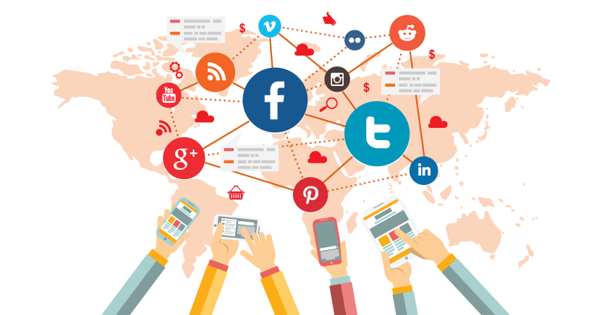
Social Media: Come usarli?
Analisi
Target
Obiettivi di comunicazione
Timing
Budget
Strategia
Tattiche
Misurazione dei risultati

Slide 4
Social Media: Quando usarli?
Quando le aziende hanno bisogno di feedback immediati
e possono così curare la customer care
L’azienda ha la possibilità di avere statistiche precise sui gusti dei consumatori.
Questo permetterà di creare pubblicità indirizzate a target specifici.
L’azienda può incrementare la propria brand image, attraverso l’utilizzo di un positivo Word-of-mouth o pubblicizzandosi con video storytelling che siano immediati e cost-effective.

Slide 5
Social Media: per l’innovazione
Incastrare tradizione e tecnologia
Raggiungere nuovi target
Permettere una diffusione della cultura immediata
Aumentare la consapevolezza e la diffusione di informazioni
Permettere un’innovazione laddove non sembra possibile
Rendere il consumatore o spettatore protagonista

Slide 6
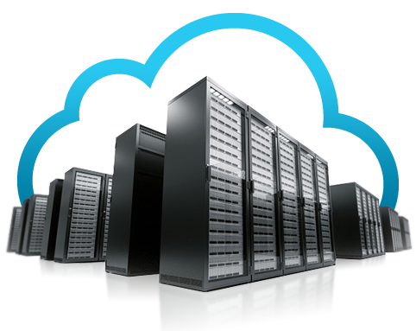
L’evoluzione dello Studio da locale a cloud
Lavoro in Mobilità
Pillole di sicurezza IT

Slide 7
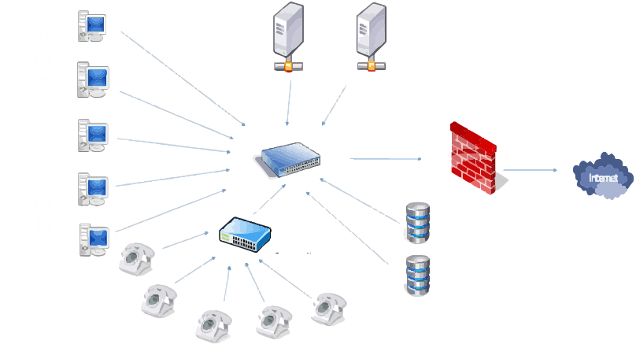
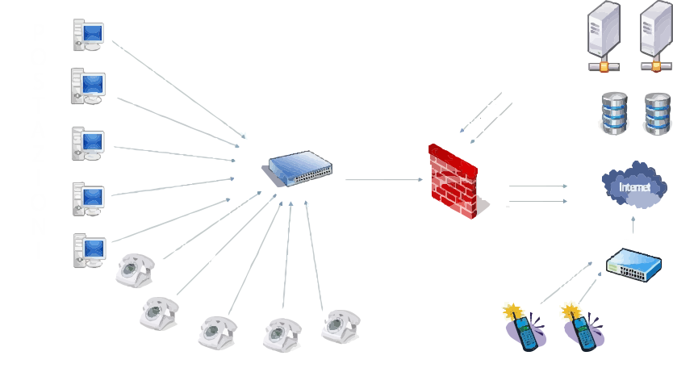
Struttura rete locale e wan prima e dopo il cloud
Prima
Dopo

Slide 8
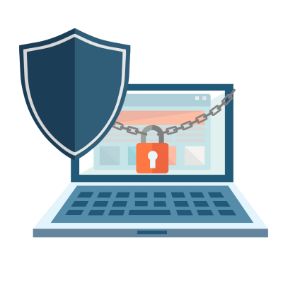
Pillole di sicurezza IT
Ogni account di dominio deve possedere una password propria diversa
Ai nas dei documenti e backup devono avere accesso solo utenti di dominio quindi impossibilità di accedervi come «guest» anche se connessi alla rete interna all’organizzazione (cliente che chiede di accedere ad internet con il proprio pc)
Il server deve essere protetto da una robusta password e solo l’amministratore di sistema la conosce e può utilizzarla
Il firewall deve essere configurato per filtrare quasi tutto il traffico proveniente dall’esterno, e permettere l’accesso solo ad utenti autorizzati
Il wi-fi dell’organizzazione deve essere diviso in canali (interno e guest) in modo da inibire l’accesso e la visione di macchine interne all’organizzazione
I Backup dei nas e dei server deve essere effettuato in maniera automatica mediante l’utilizzo di appositi strumenti software

